Slide 1



Focus sul
Referto strutturato in chirurgia bariatrica
Maria chiara Brunese
Phd student Università degli studi della campania «l. Vanvitelli»
Università del molise

Slide 2
Perché il referto strutturato
Secondo il documento della European Society of Radiology (ESR) sulla refertazione strutturata (SR) in radiologia, i tre principali motivi per passare dalla refertazione testuale libera (FTR) alla SR sono:
qualità
quantificazione dei dati
accessibilità

Slide 3
Qualità e quantità
Una dimensione critica del miglioramento qualitativo derivante dall’uso della SR è la standardizzazione.
L’impiego di template nella SR fornisce una sorta di checklist per verificare se tutti gli elementi rilevanti per un determinato esame siano stati affrontati.
Grazie a questa “struttura”, il referto radiologico consentirà anche l’associazione tra i dati radiologici e altri elementi clinici fondamentali, portando a una diagnosi precisa

Slide 4
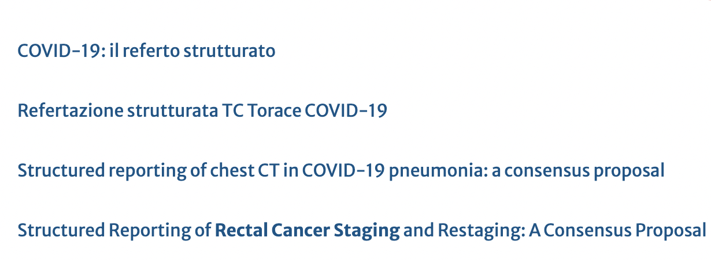
Come si imposta il RS: una consensus
Le società nazionali ed europee di Radiologia hanno supportato l’uso del referto strutturato
Il contenuto dei referti strutturati è stato stabilito da una consensus di esperti
Sono poi stati resi disponibili sul sito della società (SIRM)

Slide 5
CONSENSUS… Definizione
Le Consensus sono pubblicazioni medico scientifiche in cui gruppi di esperti su uno specific topic sintetizzano indicazioni e raccomandazioni, mirate ai loro colleghi
Lo scopo è di migliorare la gestione della malattia nei suoi differenti pathway, dalla diagnosi al trattamento

Slide 6
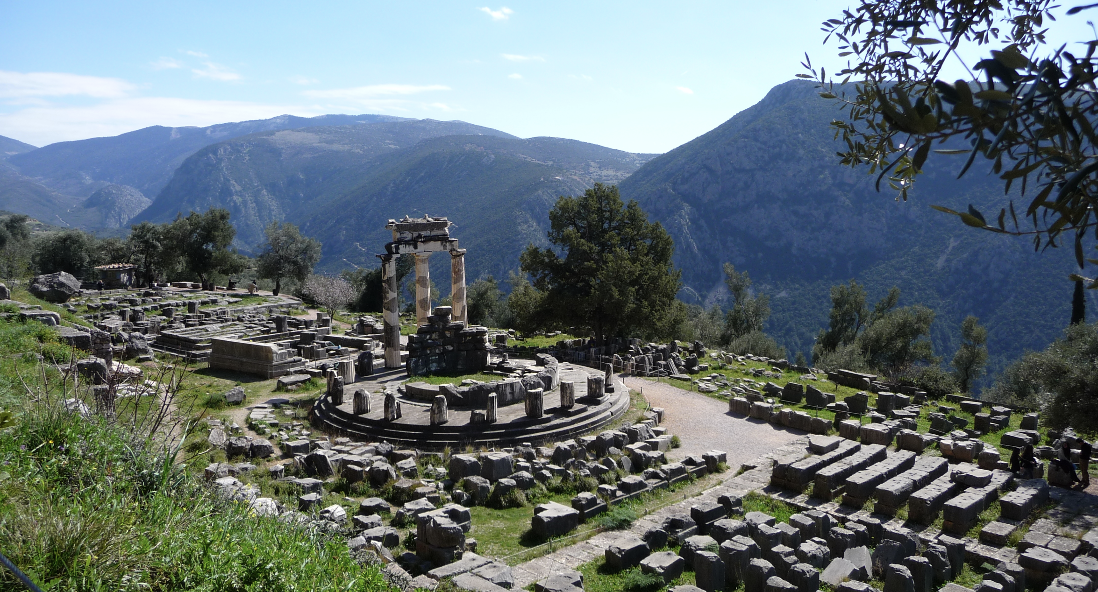
The name origins from Delphi Oracle.
Il metodo Delphi tecnica usata per ottenere risposte ad un problema da un gruppo (panel) di esperti indipendenti.
Sviluppato nel corso degli anni dalla Rand Corporation a partire dall'inizio della Guerra Fredda per prevedere l'impatto della tecnologia nel warfare… Fu usato dagli esperti della Rand quando essi furono interrogati circa possibilità, frequenza e intensità di possibili attacchi nemici.
Il metodo Delphi riconosce il valore dell'opinione, dell'esperienza e dell'intuizione dell'esperto e permette di usare l'informazione limitata disponibile in questi valori quando manca un pieno sapere scientifico.
La persona che coordina il metodo è conosciuto come “facilitator”

Slide 7
THE REASONS WHY… A consensus
Uno statement di una Consensus dovrebbere essere sviluppato per una specifica area di un argomento affinchè diano significative opportunità di miglioramento, in un contest di scares evidenze scientifiche o di mancanza di linee guida
Migliora il dialogo tra i colleghi di differenti discipline
Consente di verificare lo stato dell’arte di una specifica patologia
Incoraggia lo studio scientifico di alcuni ambiti

Slide 8
Come condurre una consensus

Slide 9
1) Planning
I topics clinici sono presentati al primo meeting in-presenza e gestiti dalla Task Force in base all’importanza, e alla priorità dell’argomento in base alle attuali evidenze cliniche
Si identifica la leadership (Chair/Coordinators, Assistant Chiar, Methodologists, or committees)

Slide 10
Topics in chirurgia bariatrica
Imaging pre-operatorio
Normalità dopo chirurgia bariatrica: imaging post-operatorio
Complicanze dopo chirurgia bariatrica: imagin post operatorio
Follow-up dei pazienti a medio e lungo termine

Slide 11
2) Literature research: Review and Guidelines
Clinical questions
Population
Intervention
Comparator (optional)
Outcome(s)
Time frame (optional)
Setting (optional)
- Identificare le evidenze che supporteranno il lavoro del Gruppo nel decidere l’obiettivo della Conensus
- Formulare una lista di domande per topic che serviranno ad iniziare la prima Survey-Delphi
I partecipanti al lavoro lavoreranno con il Chair e il Metodologo per sviluppare le domande cliniche per il primo stage di ricerca bibliografica in un format PICO
Quality of studies assestment: Oxford, SIGN, GRADE methods

Slide 12
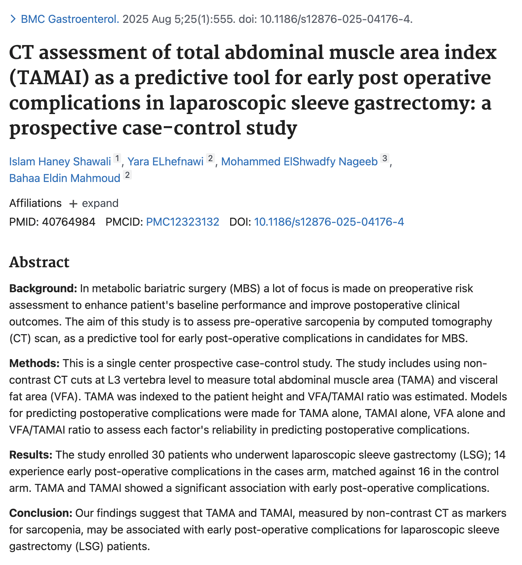
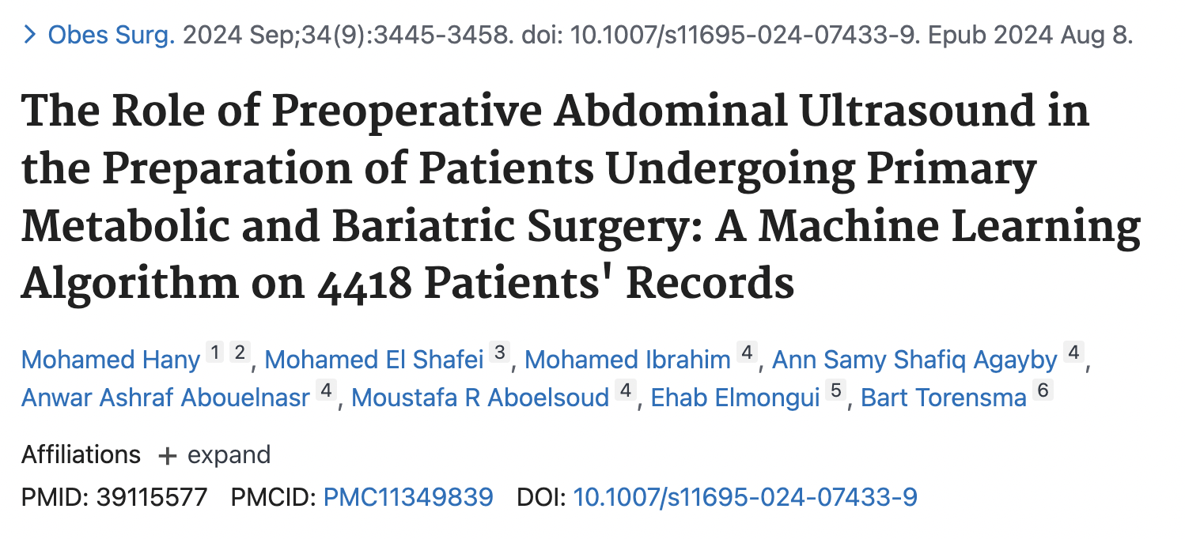
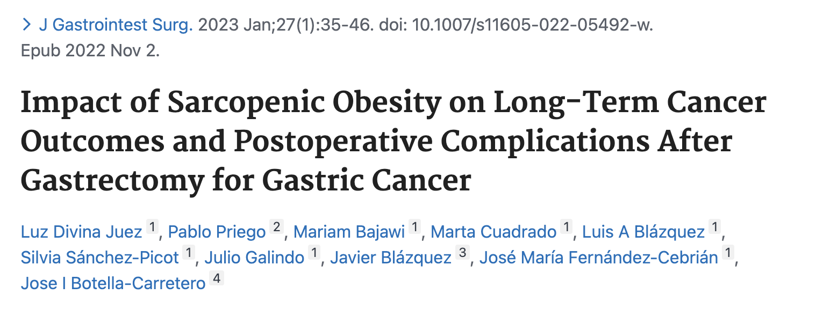
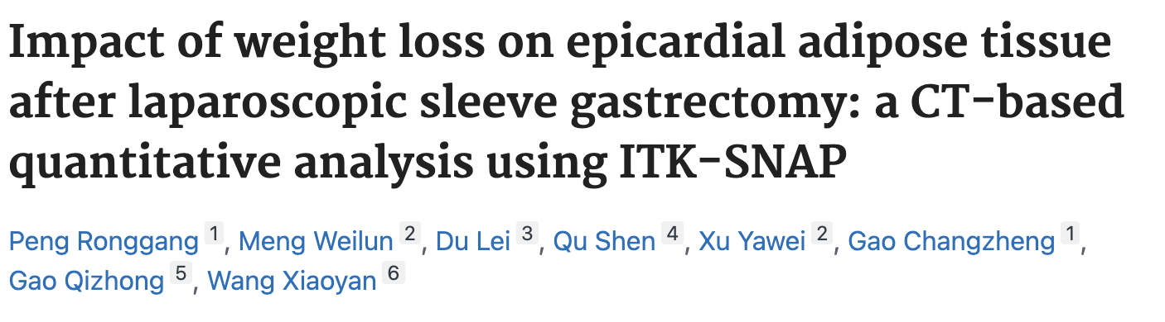
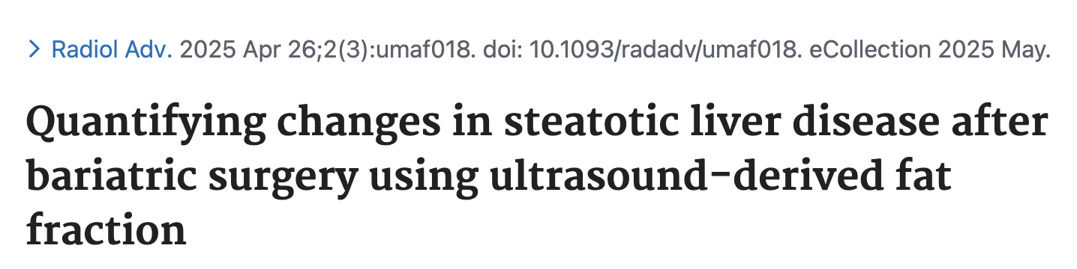
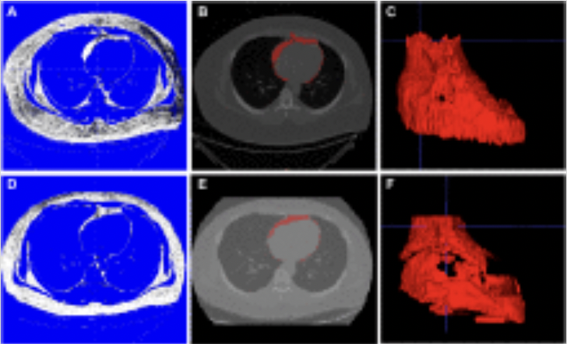
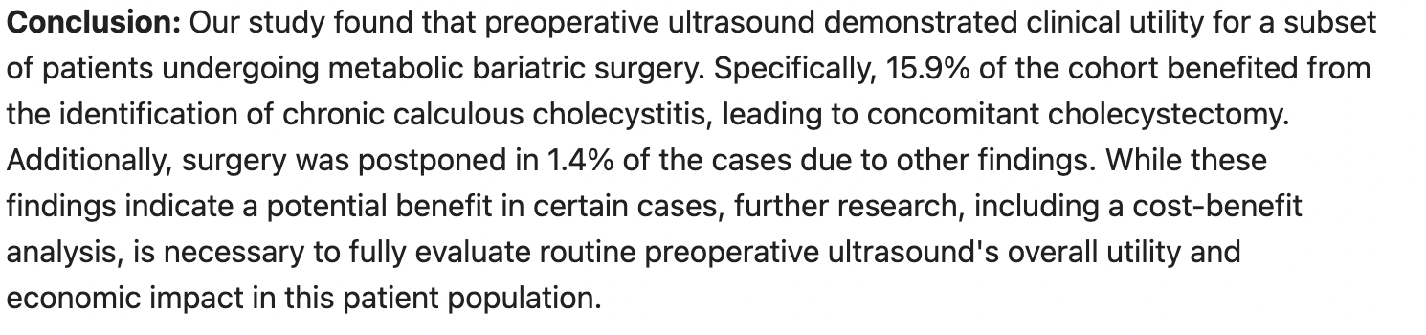
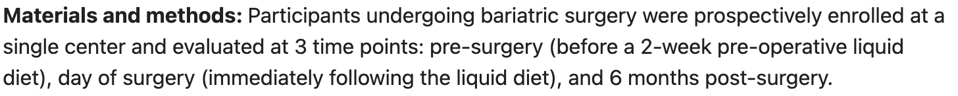
Literature research: pre-operative evaluation

Slide 13
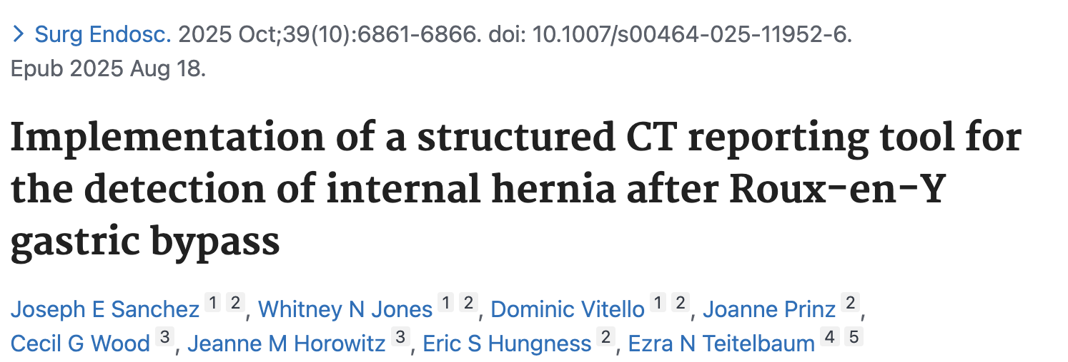
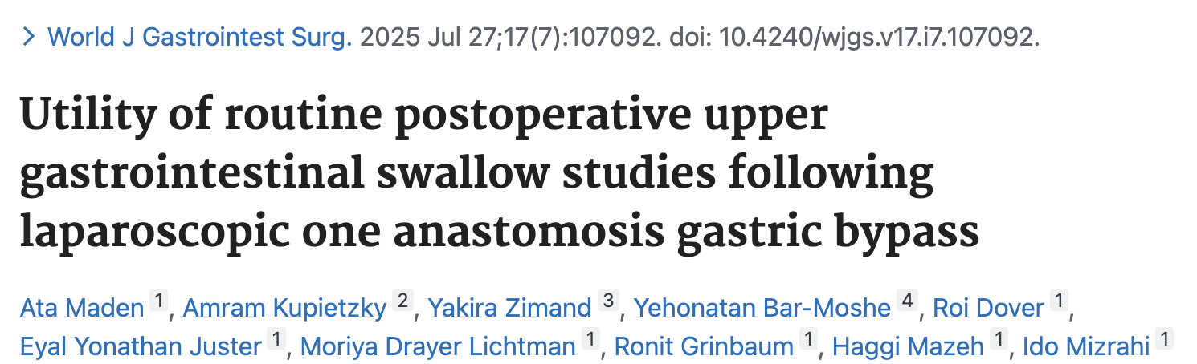
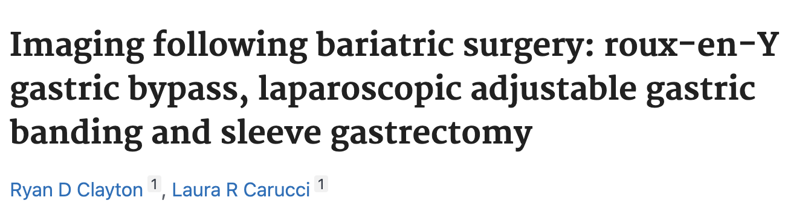
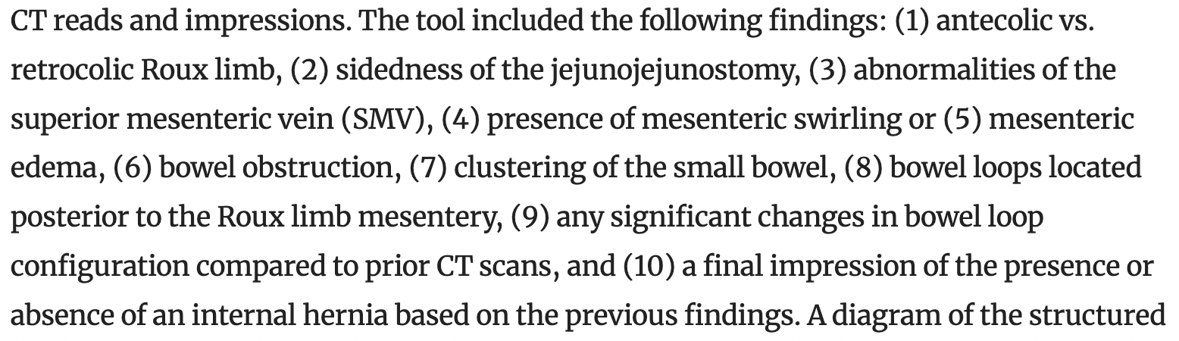
Literature research: Post-operative complications

Slide 14
3) First meeting: Definire lo scopo
Disclosure dei potenziali conflitti di interesse
Review della metodologia
Definisci scopo, target di audience
Discuti i risultati dopo la prima ricerca bibliografica
Discuti il contenuto e la lista delle domande
Crea una timeline

Slide 15
Focus sulla lista delle domande sul Topic
Il gruppo di lavoro sviluppa una serie di domande concentrandosi su:
Gap di evidenza scientifica
Argomenti controversi
Qualità bassa di alcune evidenze
Elevata eterogeneità di cura o managament della patologia

Slide 16
Topic Questions
Qual è l’imaging più appropriato da eseguire per la valutazione pre-operatoria?
Cosa deve essere incluso nel referto strutturato pre-operatorio?
E’ sufficiente un solo RS pre-operatorio per diversi tipi di procedura?
In che giornata post operatoria eseguire imaging in assenza di complicanze?
Cosa deve essere incluso nel referto strutturato in RX ?
Quali sono le indicazioni ad esguire una TC dopo chirurgia bariatrica?
Cosa deve essere incluso nel RS in TC in caso di complicanze?

Slide 17
4) Literature search: RCTs and Observational studies
Formulating statements
Lo scopo dello step 2 di ricerca bibliografica è di identificare RCTs e studi osservazionali sui topic scelti
Riassunto dell’evidenze trovate
Elenco di priorità nello sviluppo dei topic e sviluppo dei consensus statement da includere nella prima Survey-Delphi
Decidere il numero esatto di statement
Le domande per la Survey devono essere chiare e concise

Slide 18
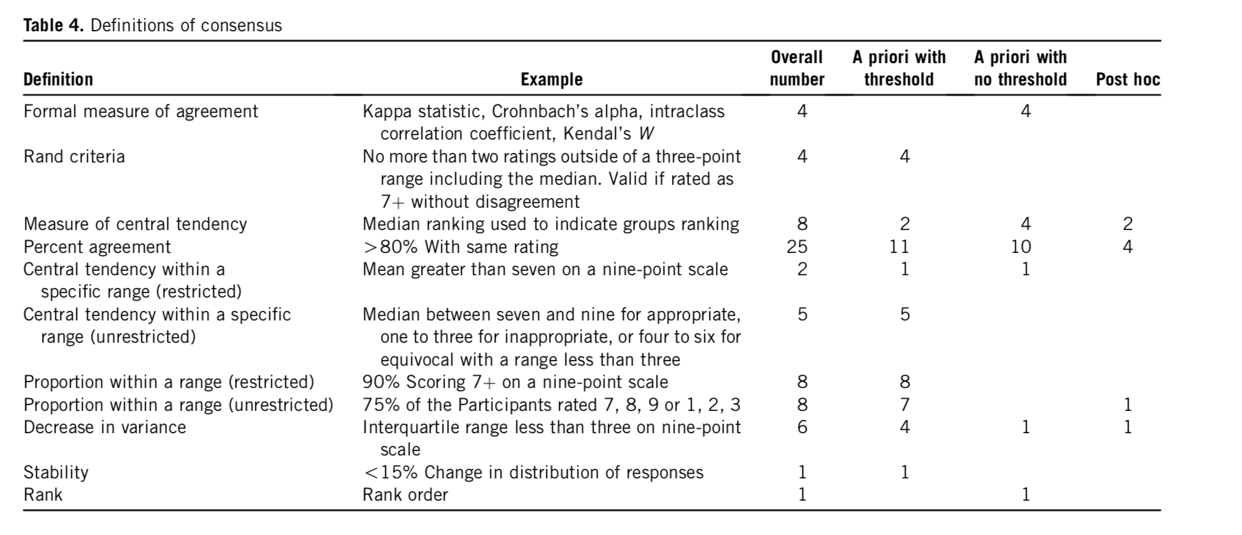

5) DELPHI SURVEY 1
The initial survey should be created with web-based software such as SurveyMonkey.
Likert Scale
Strongly disagree 1 | 2 | Disagree 3 | 4 | Neutral 5 | 6 | Agree 7 | 8 | Strongly agree 9
Definition | Example
Formal measure of agreement | Kappa statistic, Crohnbach’s alpha, intraclass correlation coefficient, Kendal’s W.
Rand criteria | No more than two ratings outside of a three-point range including the median. Valide if rated as 7+ without disagreement.
Measure of central tendency | Median ranking used to indicate groups ranking
Percent agreement | >80% with same rating.
Central tendency within a specific range (restricted) | Mean greater than seven on a nine-point scale
Central tendency within a specific range (unrestricted) | Median between seven and nine for appropriate, one to three for inappropriate, or four to six for equivocal with a range less than three
Proportion within a range (restricted) | 90% scoring 7+ on a nine-point scale
Proportion within a range (unrestricted) | 75% of the Partecipants rated 7, 8, 9 or 1, 2, 3
Decrease in variance | Interquartile range less than three on nine-point scale
Stability | <15% change in distribution of responses
Rank | Rank order

Slide 19
Q1. Anamnesi e quesito clinico
Anamnesi patologica remota
Indicare quale tipo di intervento sarà effettuato
BMI del Paziente pre-intervento
Alimentazione sostenuta dal Paziente nelle precedenti settimane
Eventuale ulteriore sintomatologia associata

Slide 20
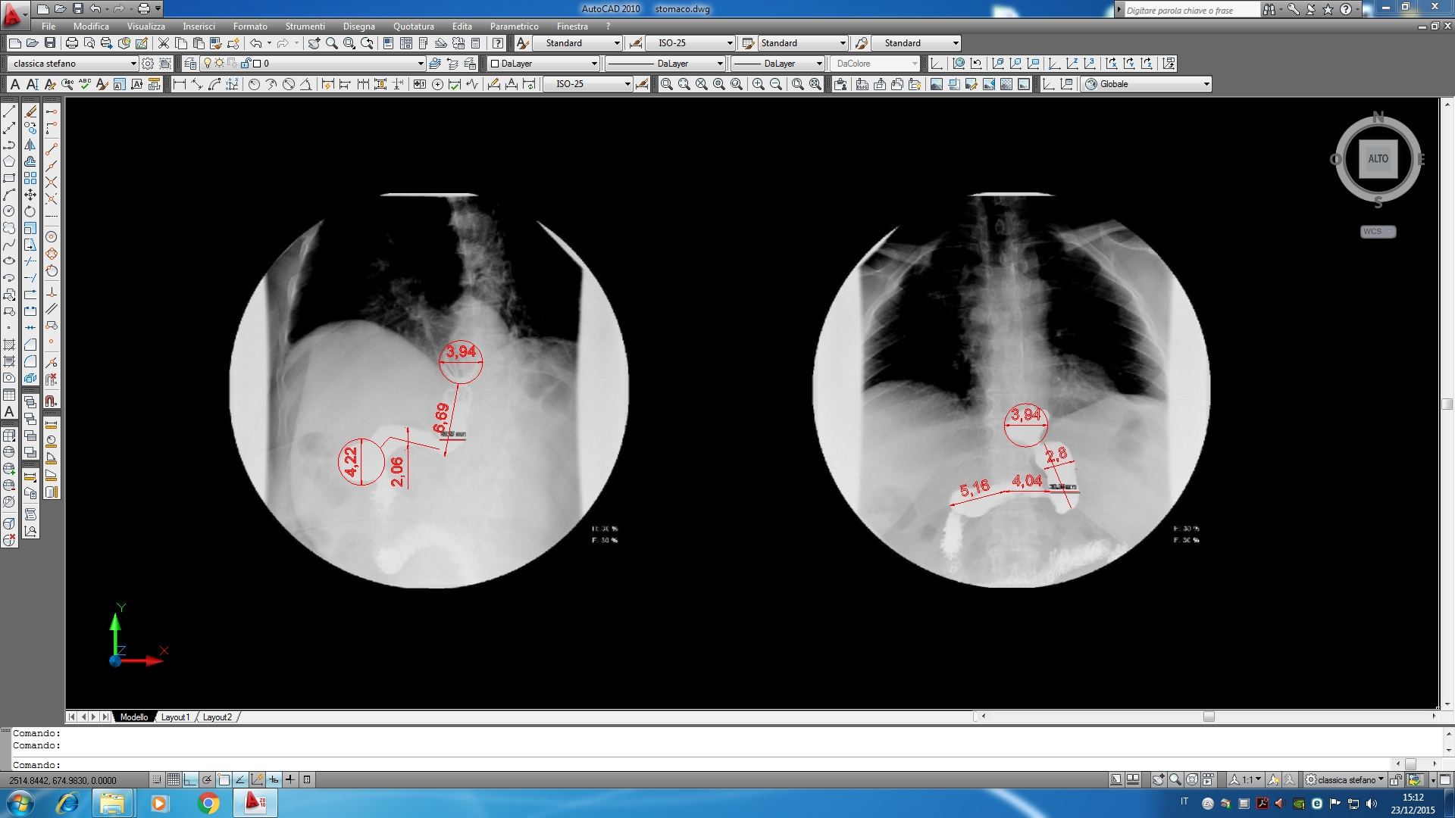
Q2. Referto strutturato di RX pre-operatoria
Descrizione della deglutizione
Descrizione del transito di mdc in esofago-stomaco-duodeno
Presenza di reflusso gastro-esofageo
Presenza di acalasia
Ulteriori spunti:
Integrazione con ecografia
Stima del volume gastrico?
Stima della lunghezza dell’intestino tenue?
Valutazione della distribuzione del grasso corporeo?

Slide 21
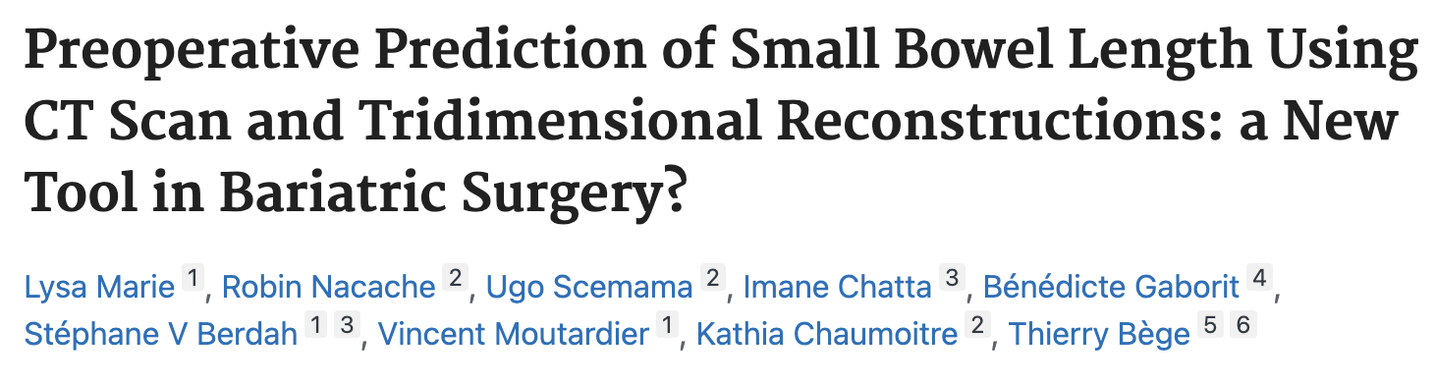
Q3. Quando la TC pre-operatoria?
Una TC basale può essere utile per :
Monitoraggio percentuale grasso corporea
Valutazione sarcopenia
Valutazione ernia iatale
Stima lunghezza intestino tenue

Slide 22
Q4. Controllo post-operatorio
Si propone controllo in III-IV giornata post operatoria dopo la ripresa della peristalsi
Anamnesi operatoria: tipo di intervento, complicanze intra-operatorie
Nel caso di ripresa canalizzazione, drenaggi silenti, assenza di complicanze intra-operatorie
Nel caso di febbre, dolore addominale,
ritardata canlizazzione, riduzione Hb, leucocitosi
RX esofago-stomaco-duodeno con mdc
TC prima e dopo somministrazione di mdc

Slide 23
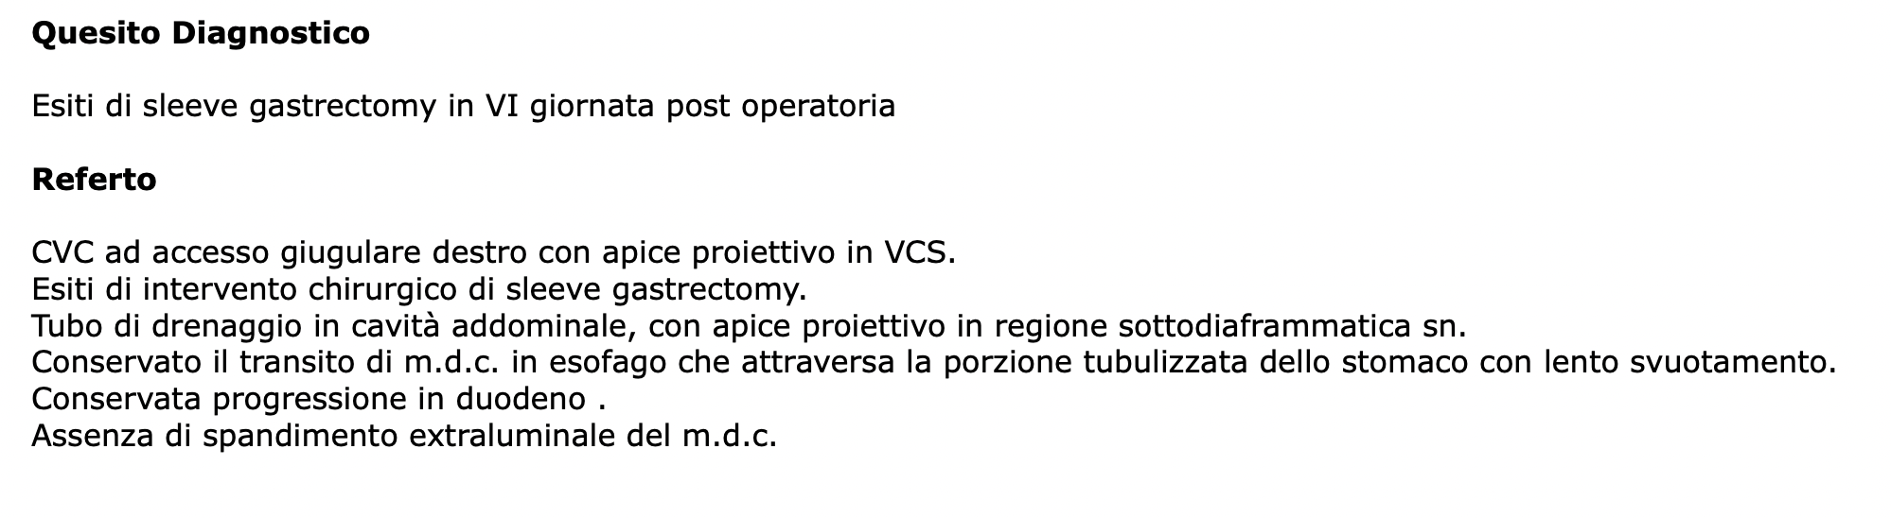
Q4. Referto strutturato RX post-operatorio
Localizzazione drenaggio
Localizzazione clips chirurgiche
Descrizione transito di mdc
Spandimento si/no

Slide 24
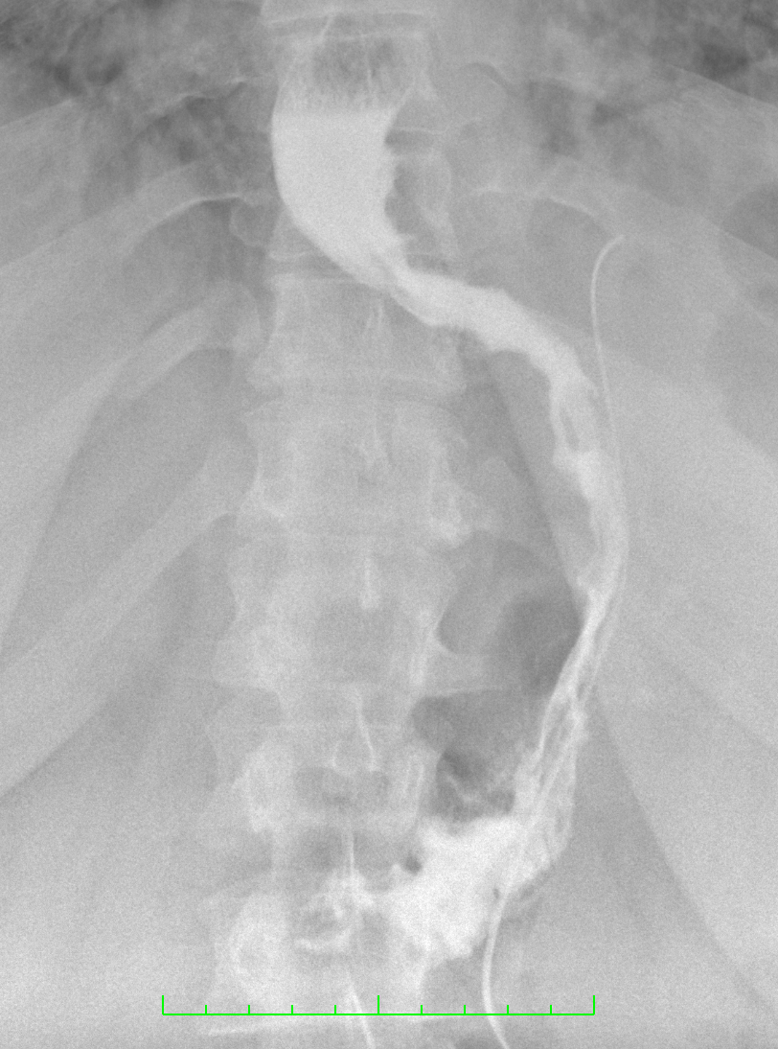
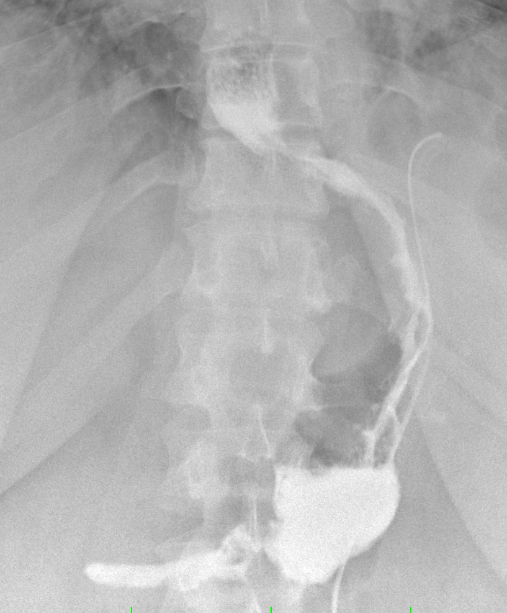
Sleeve gastrectomy aspetti RX attesi
Capacità residua di 100-150 ml
Distanza dal piloro > 6 cm
Possibile ritenzione di mdc (fino a ripresa peristalsi)
Eventuale diagnosi differenziale da fistola gastro-gastrica
Notes:
.

Slide 25
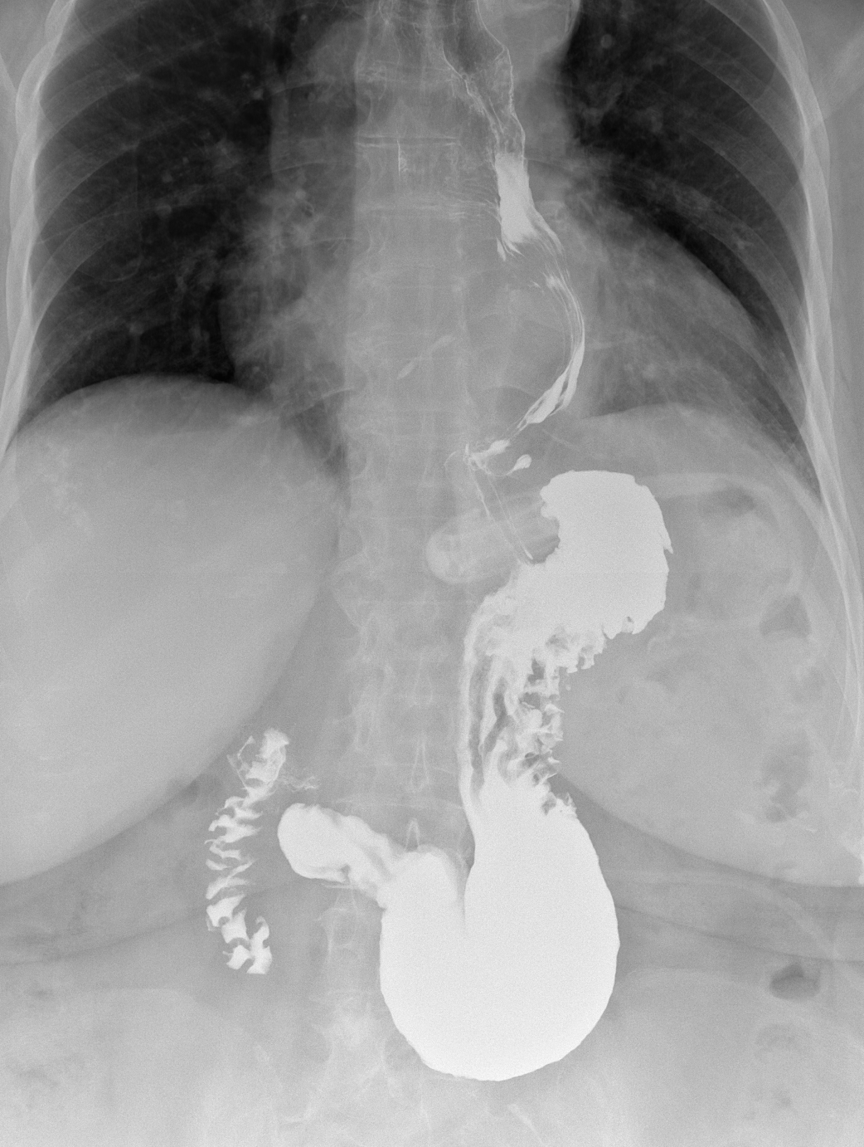
Imaging dopo bendaggio gastrico: la normalità
54°
Angolo phi: 4-58°
Il Phi-angle deve essere compreso tra 4 e 58° e deve essere misurato tra una linea verticale passante per la colonna vertebrale e l’asse lungo del gastric band

Slide 26
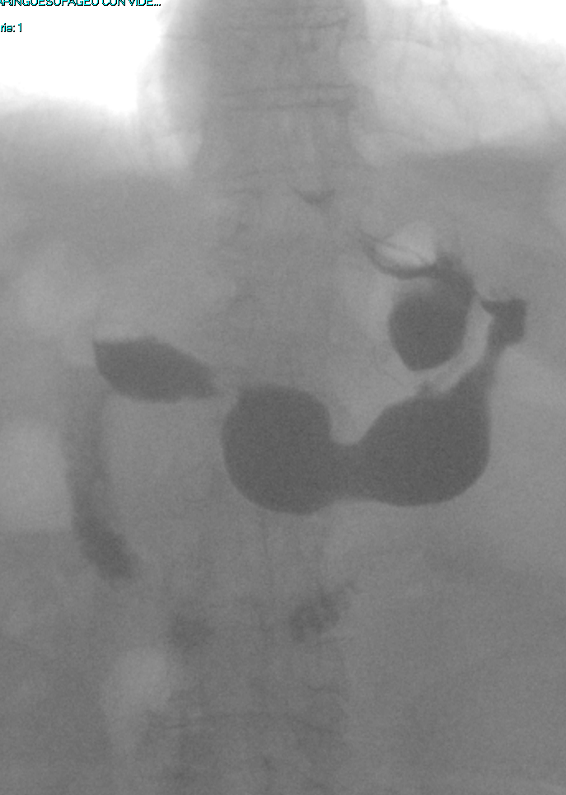
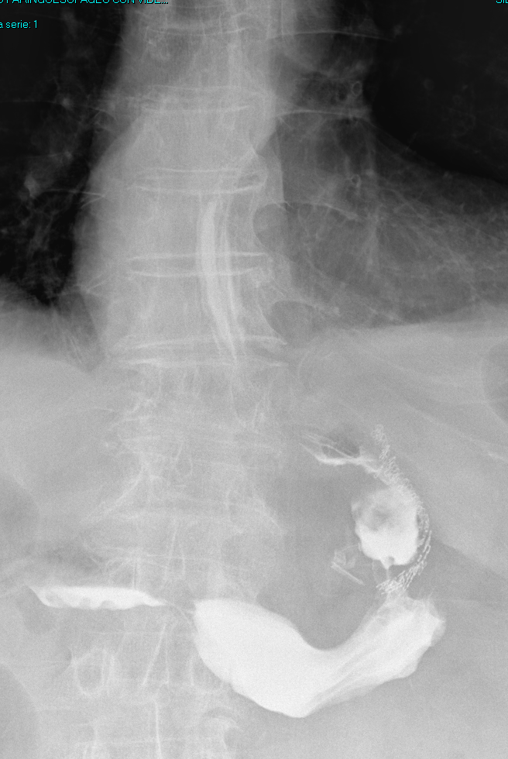
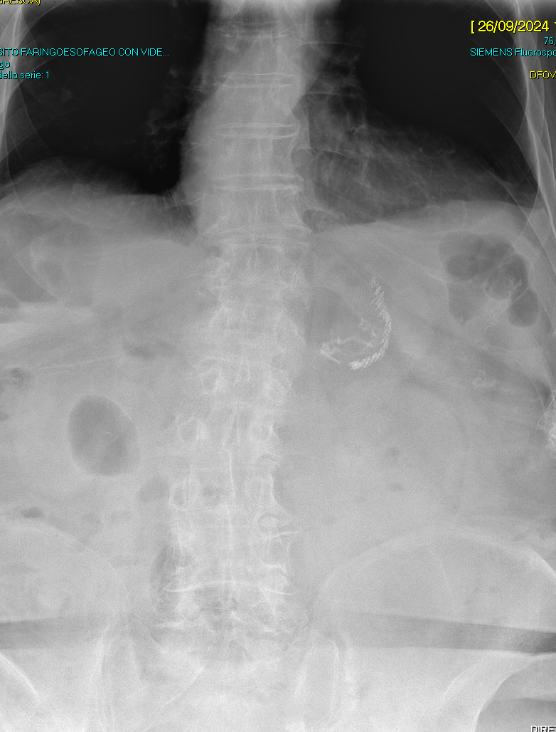
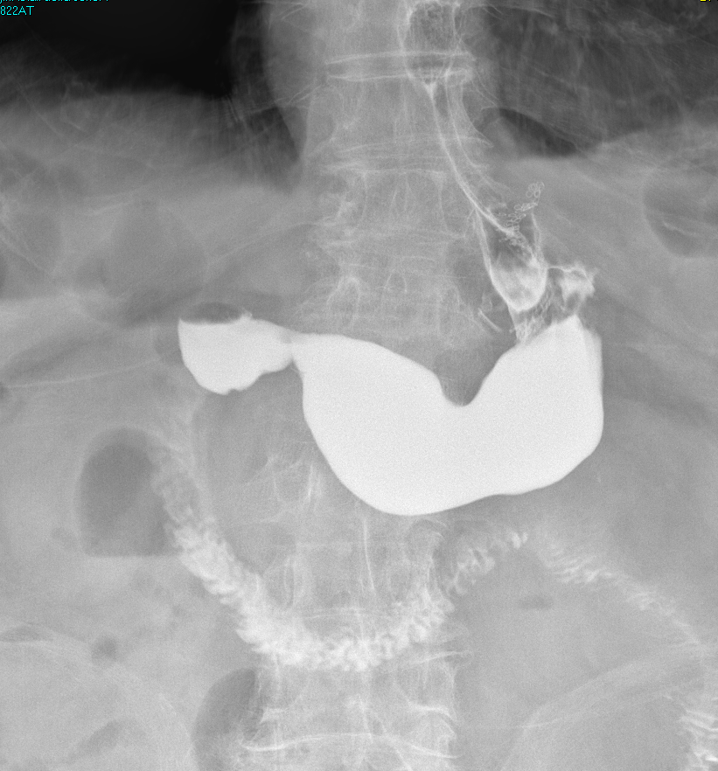
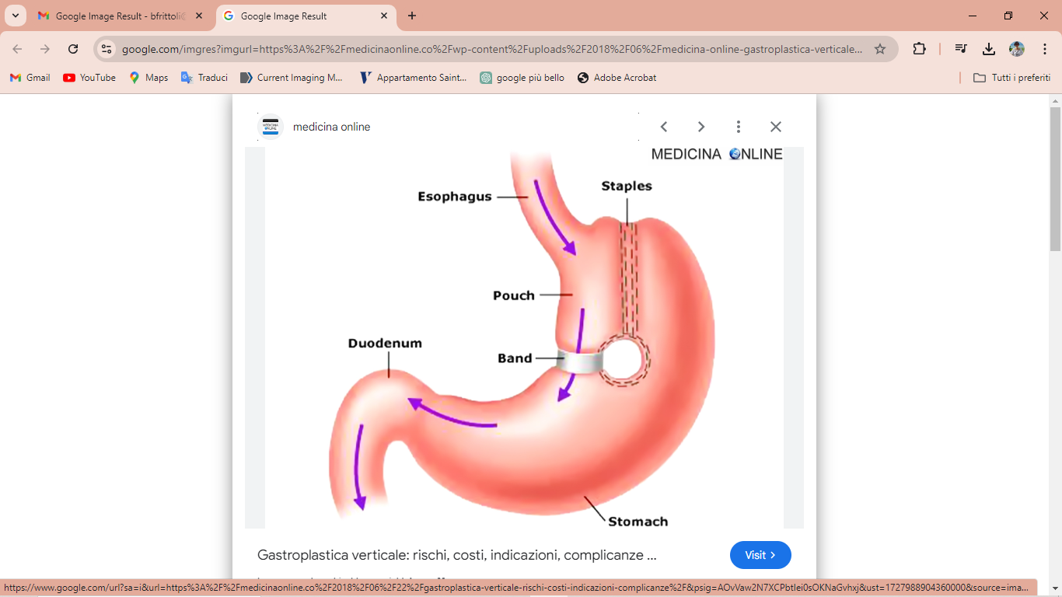
Imaging dopo gastroplastica verticale: la normalità
Imaging dopo chirurgia bariatrica: la normalità 04.10.2024 B. Frittoli
Notes:
Il principio di funzionamento, comune a tutti gli interventi puramente restrittivi, è basato sull’insorgenza di un precoce senso di sazietà indotto dalla «restrizione gastrica», e quindi dalla conseguente riduzione dell’introito calorico. La tecnica proposta da Mason prevede la realizzazione di una finestra gastrica per mezzo di una suturatrice circolare attraverso cui, utilizzando una suturatrice lineare a 4 fila di punti, si realizza una tasca gastrica verticale del volume di circa 20-30 ml. Infine, attraverso la finestra gastrica si realizza un neo-piloro posizionando una benderella di polipropilene (5 x 1,5 cm).
L’elevata incidenza di fistole gastro-gastriche (4-48%) [47] a livello della linea di sutura verticale, spinse MacLean [43, 46] nel 1993 a modificare la tecnica originale di Mason proponendo la completa separazione della tasca gastrica dal fondo gastrico.
La procedura termina con il posizionamento di una benderella in polipropilene, delle dimensioni di 5 x 1,5 cm, che viene suturata, con 2 punti in materiale non assorbibile 2-0, all’estremità distale dello stomaco tubulizzato

Slide 27
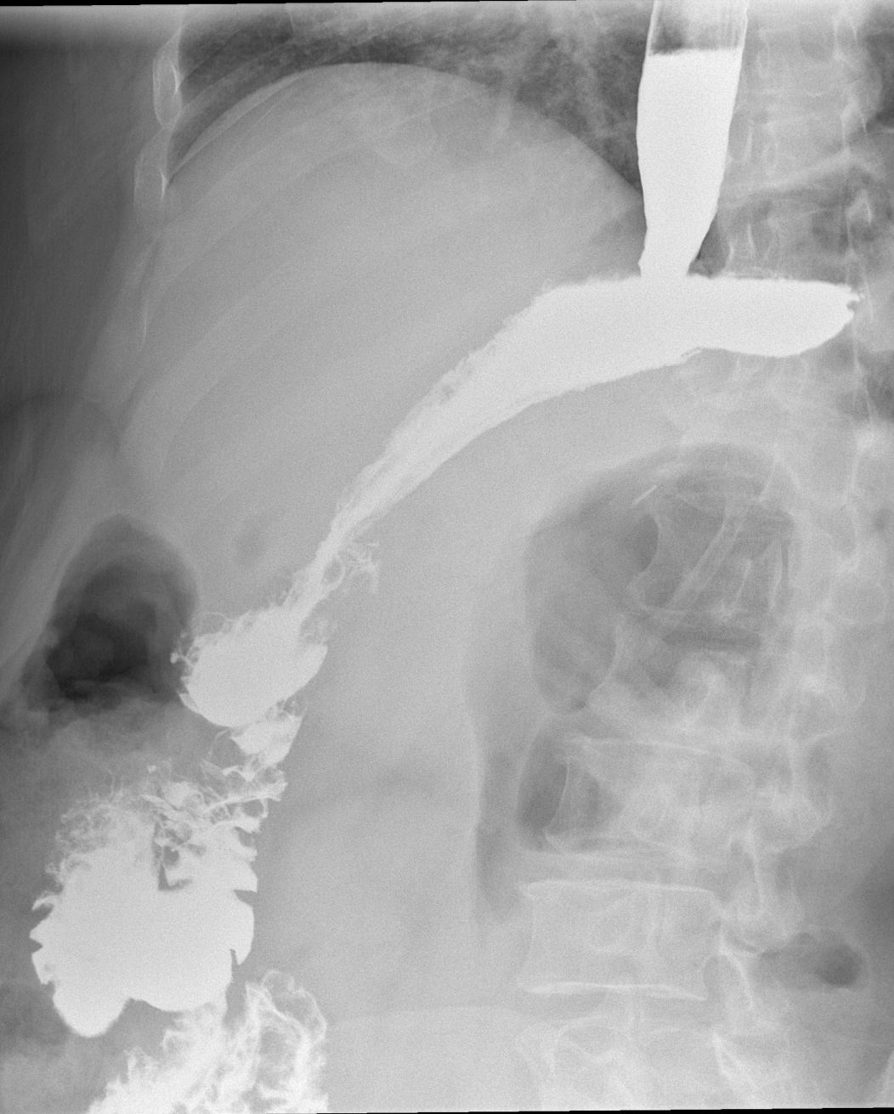
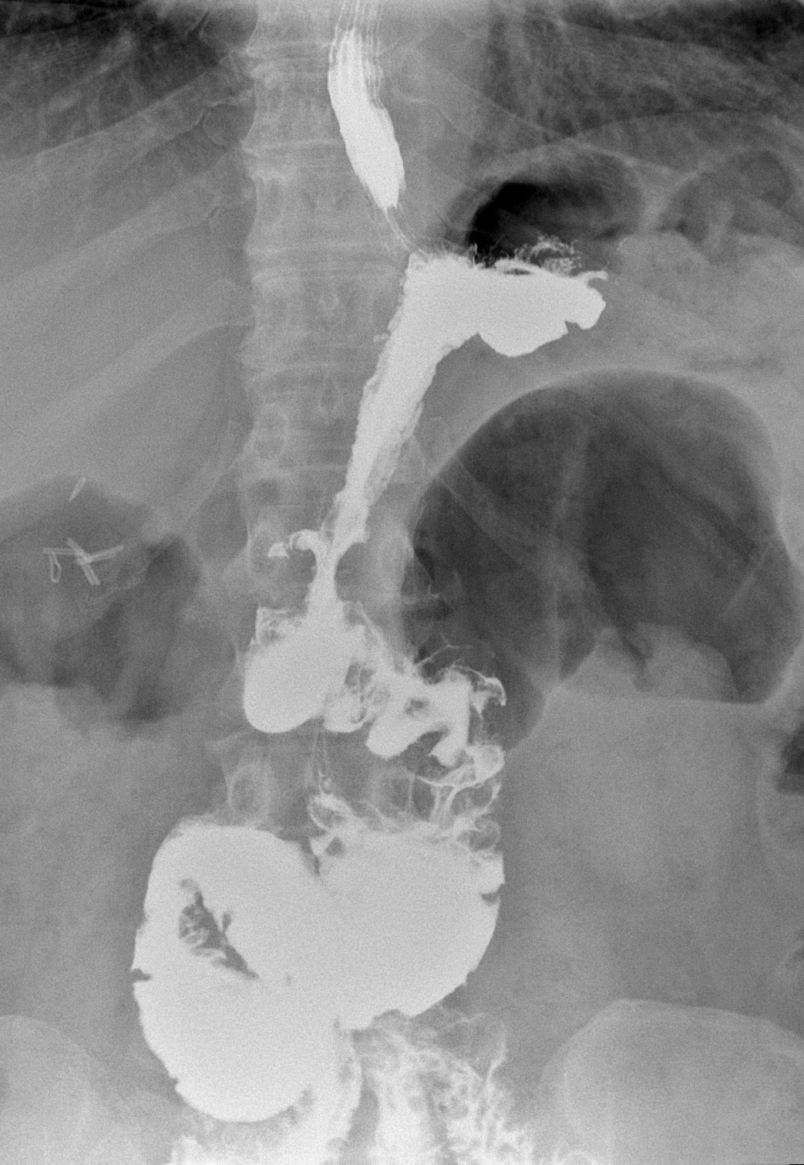
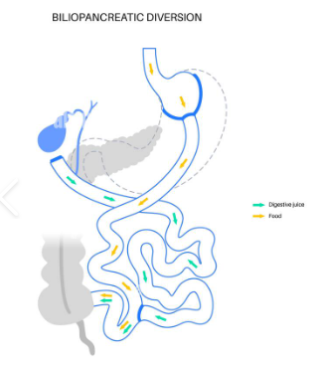
Imaging dopo diversione bilio-pancreatica: la normalità
Nell’intervento standard secondo Scopinaro si realizza una sezione orizzontale dello stomaco dove la tasca gastrica residua deve avere un volume compreso tra 250 e 400 ml.
L’anastomosi gastro-diugiunale avviene a 250 cm dalla valvola; l’anastomosi digiuno-ileale a 50 cm dalla valvola
Notes:
Carola concetta

Slide 28
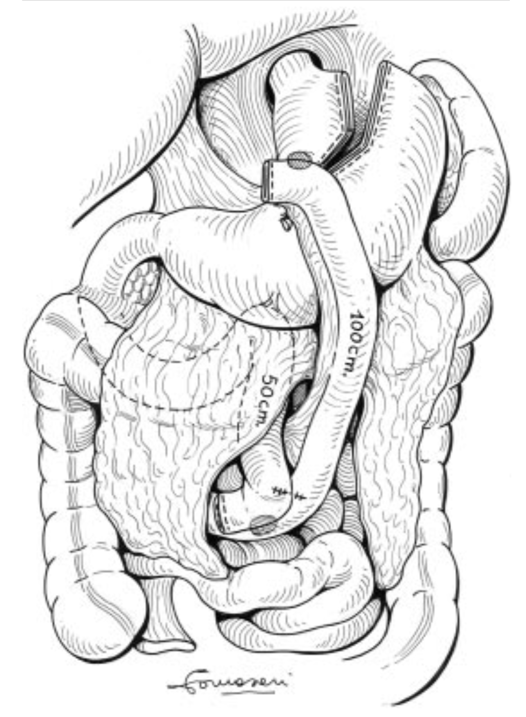
Bypass gastrico aspetti RX attesi
Resezione dello stomaco con la creazione di una piccola pouch del fondo <20ml con esclusione del resto dello stomaco
Resezione del digiuno a 25-50 cm dal Treitz con anastomosi gastro-digiunale dell’ansa efferente con <12 mm solitamente antegastrica
Ansa afferente digiunale anastomizzata a piè d’ansa a circa >75 cm dalla gastro-digiuno anastomosi, ante o retromesocolica
Progressione non ostruita della colonna di mdc sino al di sotto dell’anastomosi digiuno-digiunale in modo da poter visualizzare un’interruzione della staple line
Ansa biliopancreatica non iniettata, se retromesocolica modica stenosi
Notes:
Surgical bypass of a variable length of small bowel is a contributing factor, but weight loss is thought to result primarily from early satiety caused by the restrictive effect of a small, surgically created gastric pouch rather than the malabsorptive effect of small bowel by- pass
stapler-cutter device to create a staple line that partitions the stom- ach into a small fundal component (ie, the gastric pouch) and a much larger excluded component (ie, the excluded stomach) (Fig 1). The jejunum is then divided 25–50 cm distal to the ligament of Treitz, and the distal limb (ie, the Roux limb, alimentary limb, or effer- ent limb) is brought up and anasto- mosed to the gastric pouch by means of an end-to-end or, more commonly, an end-to-side gastrojejunal anastomo- sis, creating a short, blind-ending jeju- nal stump (8). The gastrojejunal anas- tomosis can be antegastric or retrogastric in location and is deliber- ately fashioned as a small-caliber stoma (ranging 8–12 mm in diameter) to limit emptying of solid food from the gastric pouch and facilitate weight loss by means of a restrictive effect. Finally, the proximal limb of the divided jejunum (ie, the biliopan- creatic limb or afferent limb) is anasto- mosed to the small bowel 75–150 cm distal to the gastrojejunostomy to cre- ate a common channel that continues into the ileum (8–10). The jejunojeju- nostomy is usually created by means of a side-to-side anastomosis to decrease the risk of stricture formation.

Slide 29
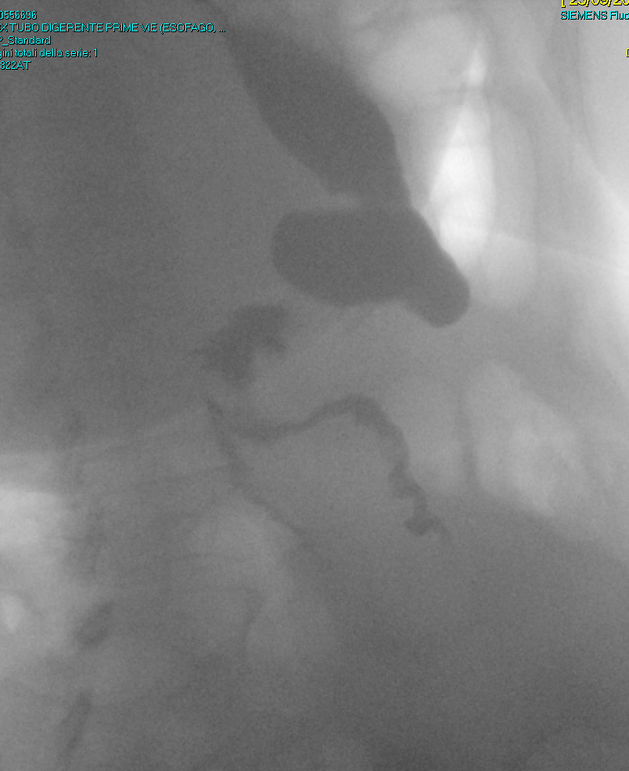
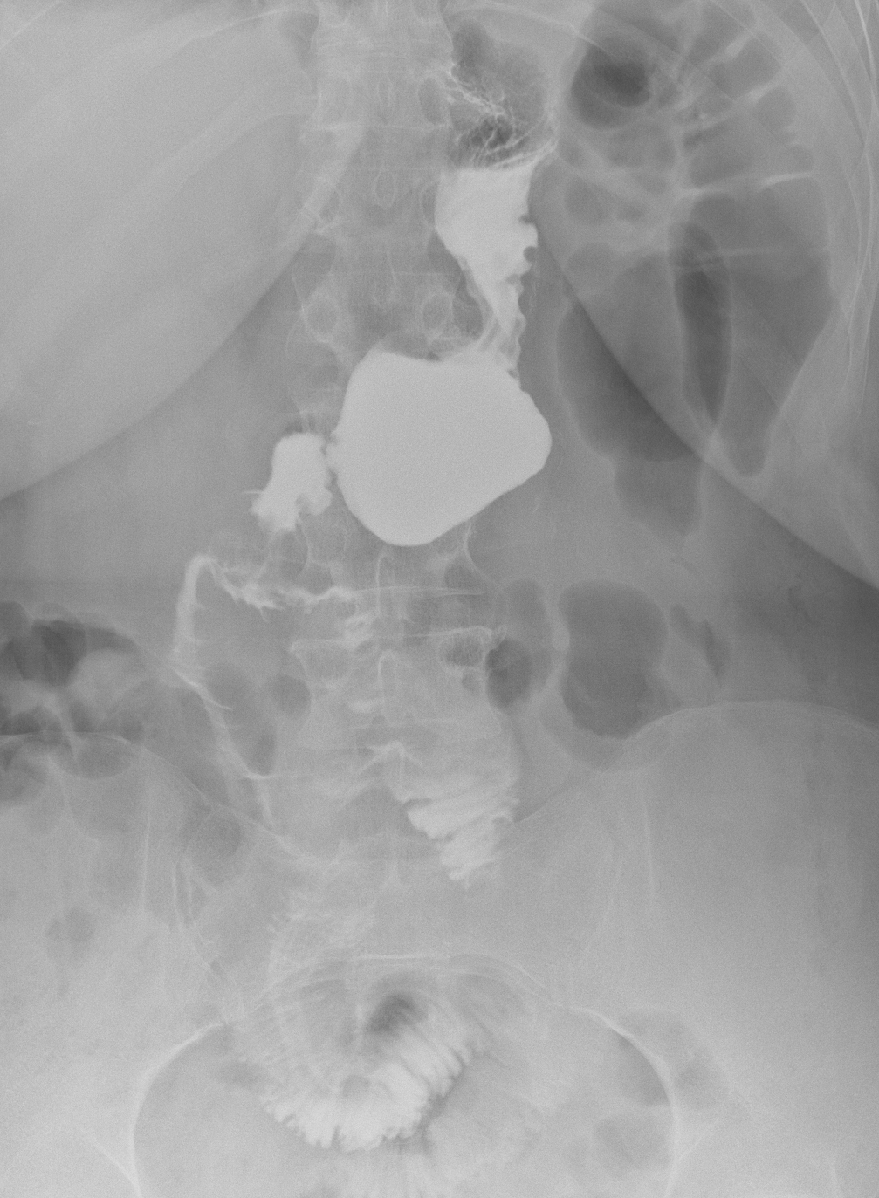
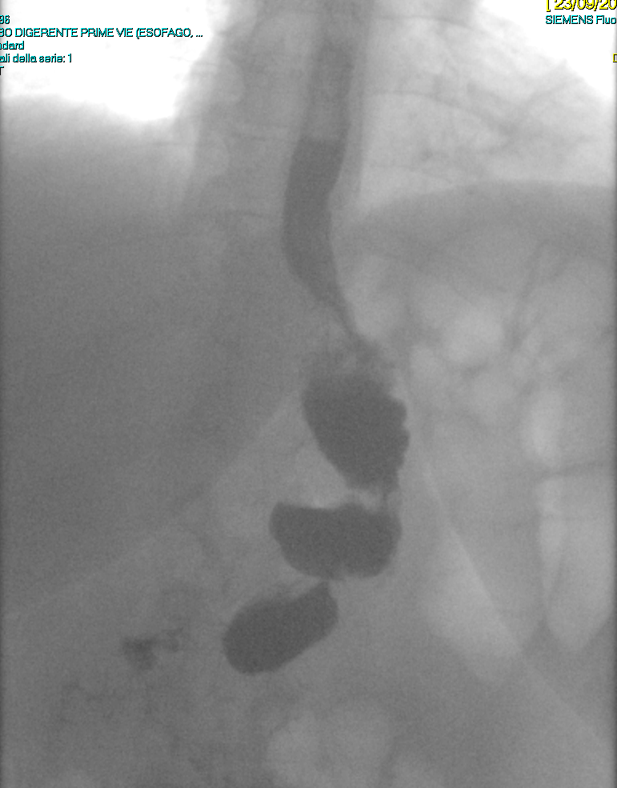
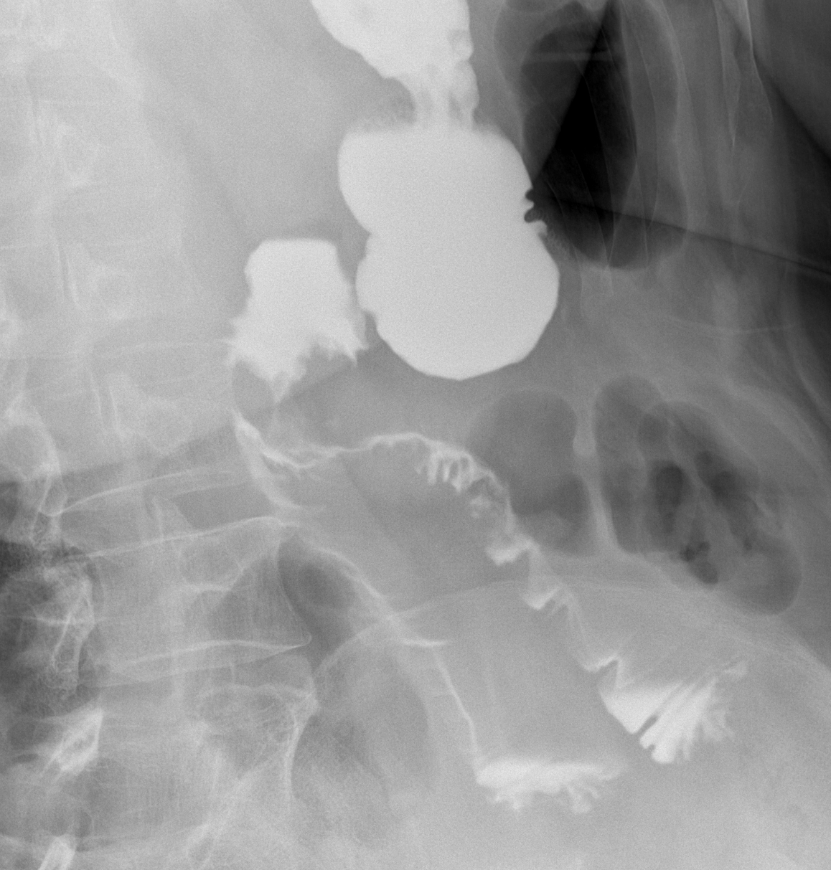
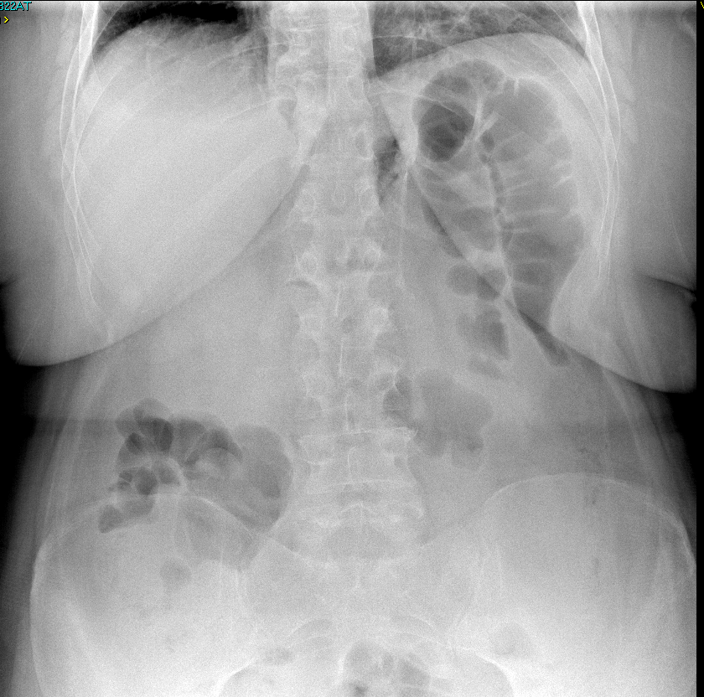
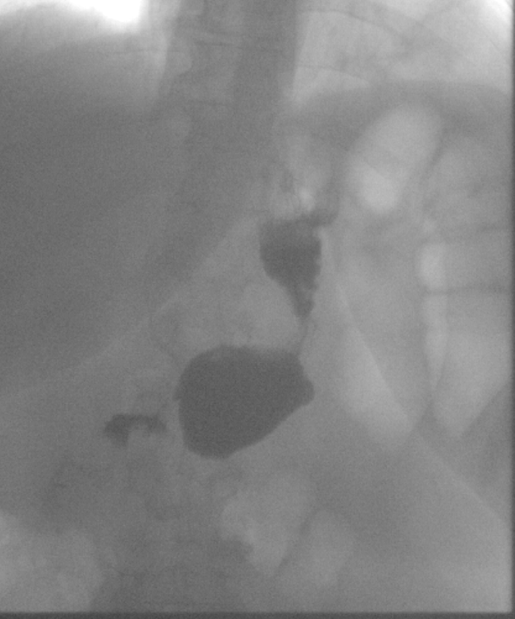
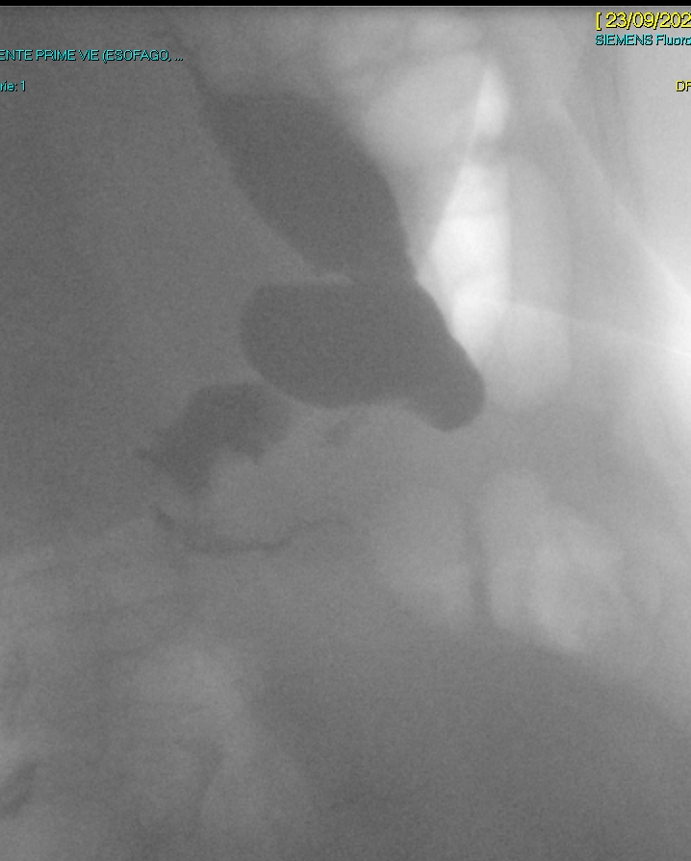
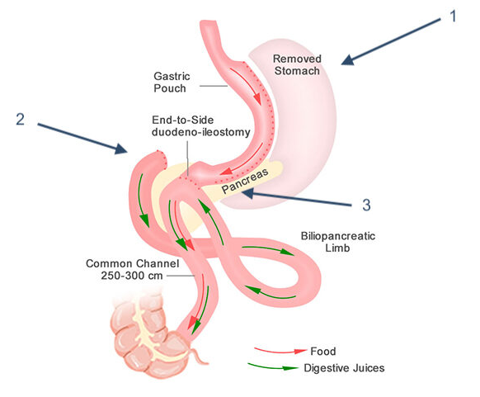

Imaging dopo SADI (single-anastomosis-duodeno-ileal bypass): la normalità
Notes:
Fanchini emanuela
Esame eseguito dopo somministrazione orale di mdc (Visipaque) in fase liquida con acquisizione di filmati in radioscopia a bassa dose radiante.
Esiti di intervento chirurgico bariatrico (SADI).
Esofago di regolare calibro, con peristalsi conservata.
Normale progressione del bolo di mdc fino al tratto distale del residuo gastrico. Regolare progressione del bolo attraverso l'anastomosi gastro-ileale termino-laterale, che appare pervia, normodistensibile e di regolare calibro.
Non segni di leak anastomotici.

Slide 30
Q5. Referto strutturato TC post-operatorio
Quesito clinico: descrizione procedura effettuata e sospetto clinico
Esiti chirurgici
Spandimento di mdc ev nel sospetto di emorragia
Presenza di aria perianastomotica o sottodiaframmatica in eccesso
Eventuale presenza di spandimento di mdc idrosolubile
Descrizione raccolte fluide

Slide 31
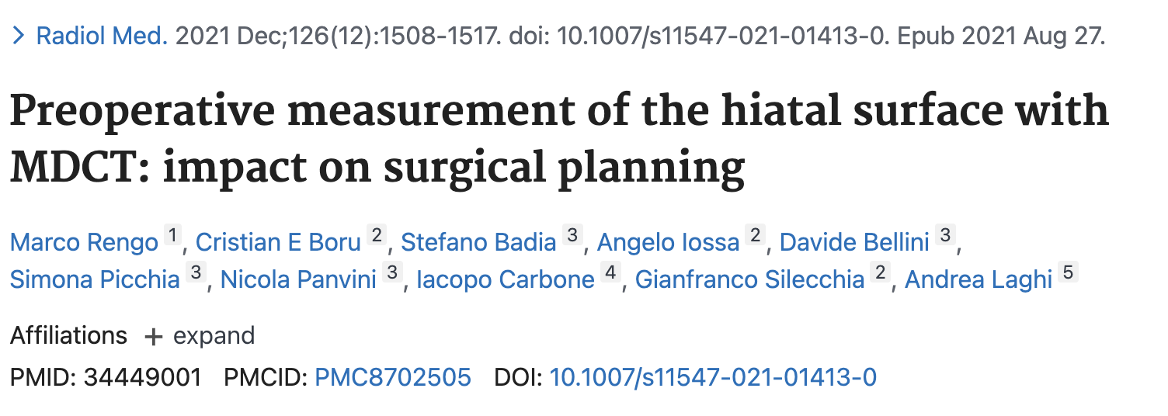
Q6. Controllo a distanza
Recupero di peso
Peggioramento sintomatologia clinica associata ad intervento
MDCT consente consente una valutazione complessiva dello stato di salute del paziente e dei pregressi esiti chirurgici

Slide 32
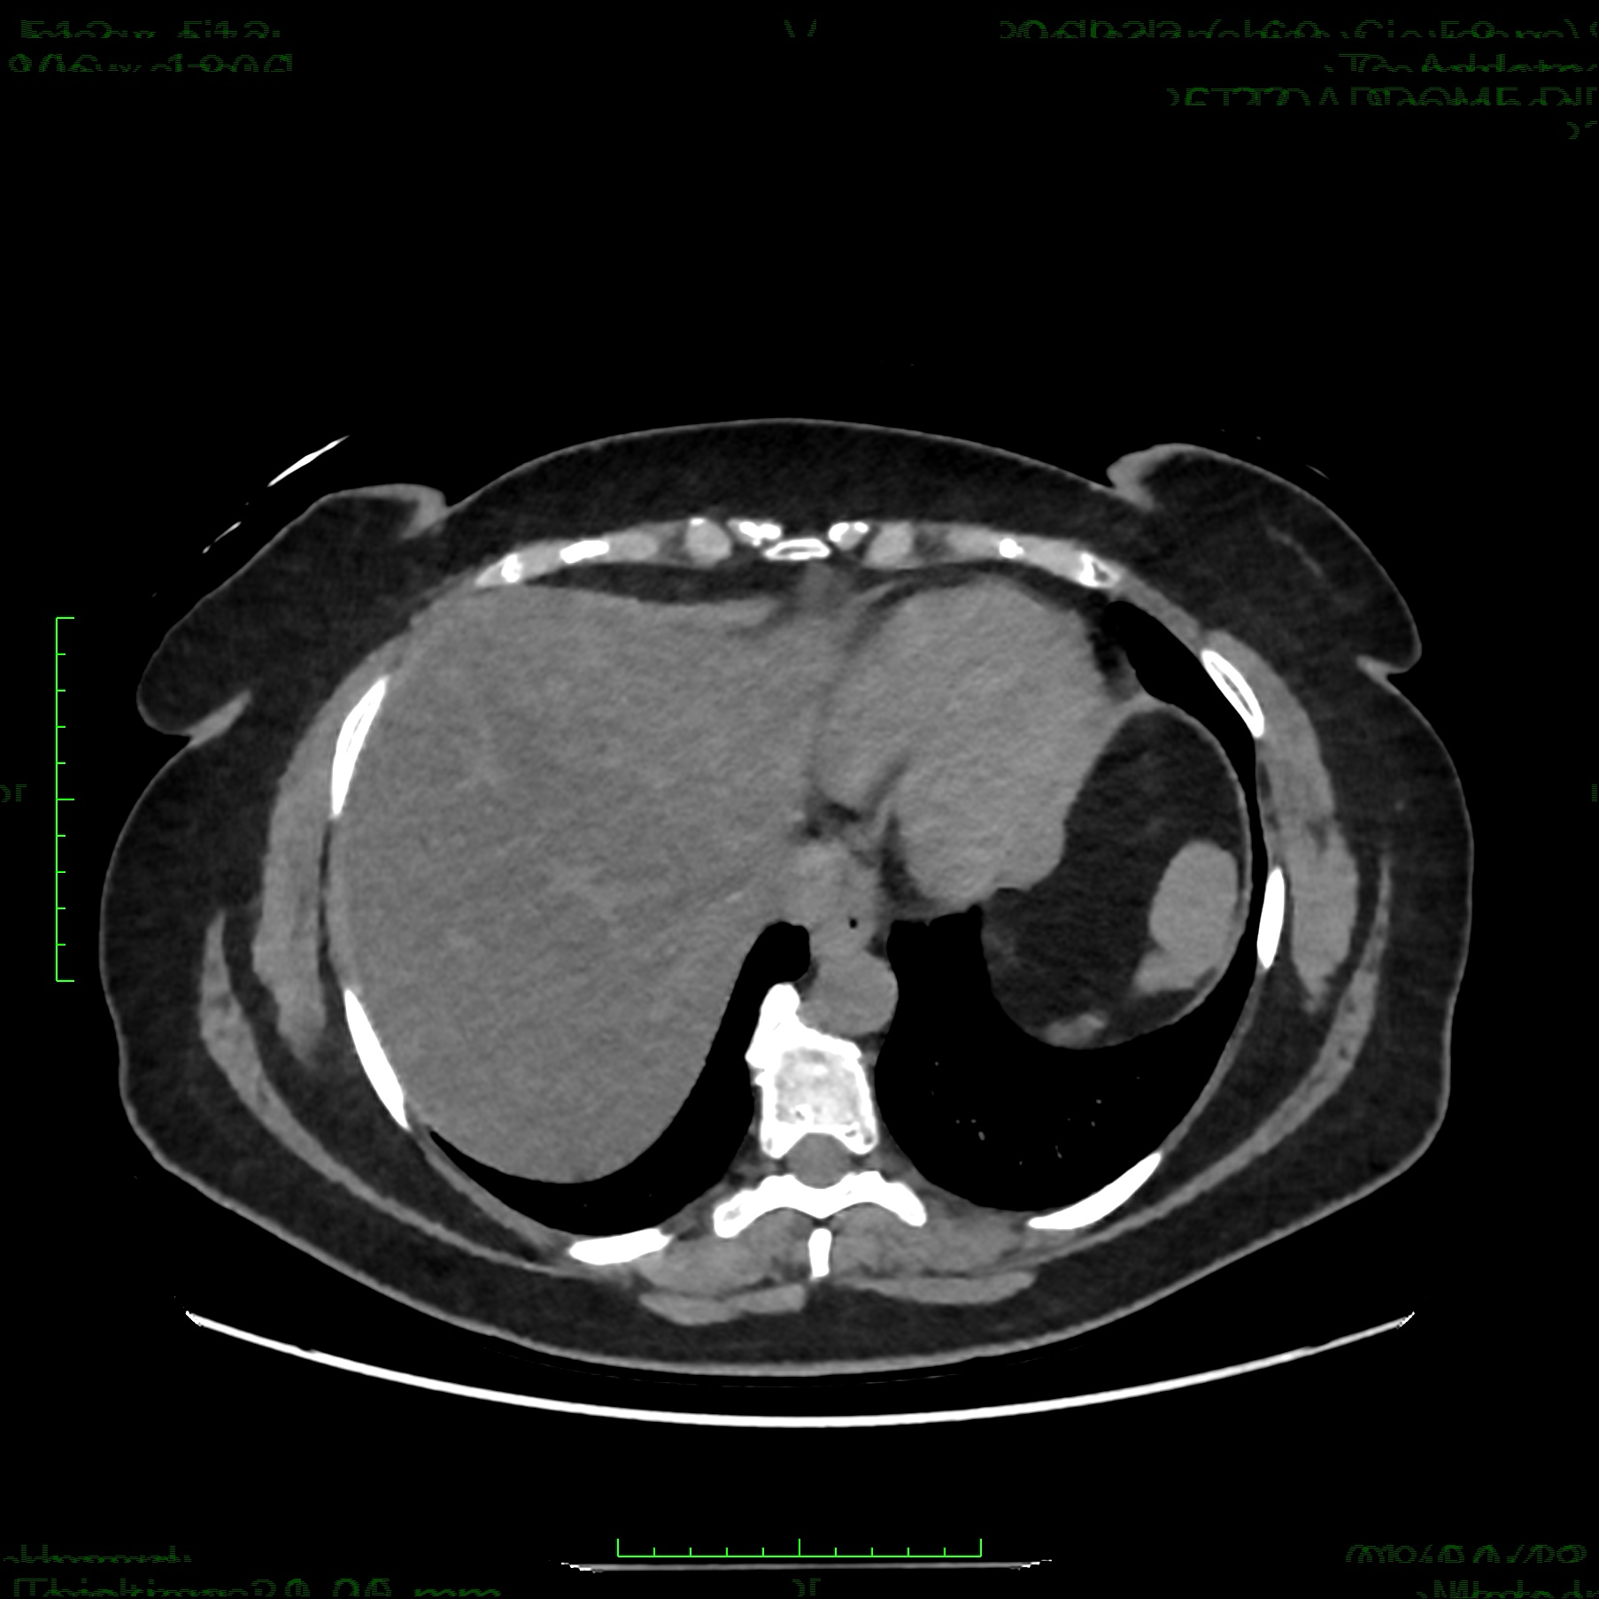
Imaging dopo sleeve gastrectomy
Controllo a distanza di tempo in Paziente di 60 anni che aveva recuperato peso

Slide 33
Volumetria gastrica
Pawanindra L, Vindal A, Midha M, Nagpal P, Manchanda A, Chander J – Early post-operative weight loss after LSG correlates with the volume of the excised stomach and not with that of the sleeve! Preliminary data from a multi-detector computed tomography-based study. 2014 Surg Endosc.
Baumann T, Grueneberger J, Pache G, Kuesters S, Marjanovic G, Kulemann B, Holzner P, Karcz-Socha I, Suesslin D, Hopt UT, Langer M, Karcz W – Three-dimensional stomach analysis with computed tomography after LSG: sleeve dilation and thoracic migration. 2011, Surg Endosc.

Slide 34
Q7. Referto strutturato: Follow-up
Esiti chirurgici
Volume gastrico attuale
Valutazione della composizione corporea
  % grasso viscerale e sottocutaneo
  % massa muscolare
  % steatosi epatica
  Involuzione fibroadiposa del pancreas
Valutazione stato di ansa afferente ed efferente
Esame dinamico per valutazione reflusso

Slide 35
6) Meeting 3: review di Deplphi-Survey
Statements che hanno raggiunto il consensus sono brevemente rivisti nel lessico e vengono approvati
Statements vicini al consenso vengono corretti e ripresentati dopo discussione
Statements che non hanno raggiunto il consenso sono eliminati a meno che non ci siano proposte di rivoluzionare il testo

Slide 36
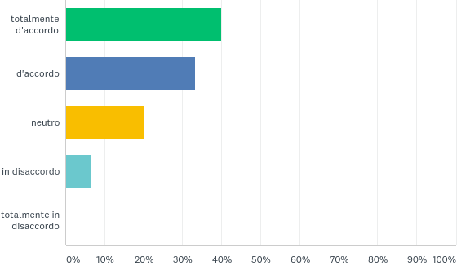
DELPHI
SURVEY 2

Slide 37
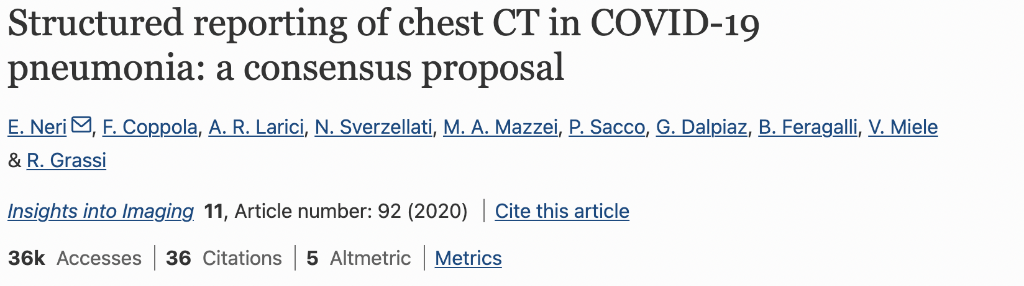
7) Meeting 4: Reviewing Delphi-Survey
Verificare quali statement hanno raggiunto il consenso
Definire i gruppi di lavoro per la stesura e la discussione di ciascuno nel manuscript
Statement dubbi sono eliminati
Il manuscript prima di essere sottomesso viene accettato da tutto il gruppo di lavoro

Slide 38
Grazie

